Slide 1

UTILISER UN CHATBOT EN LV
Thématique : « Faits culturels sur des villes anglophones»
Cycle 4 : langages, rencontre avec d’autres cultures
Entraîner les élèves à rechercher de l’information via un chatbot
Aider les élèves à formuler des questions via le chatbot qui corrige et guide les élèves
Mizou a été utilisé ici dans le cadre d’une expérimentation en académie. Mizou n’est pas conforme RGPD. Un pseudo est considéré comme une donnée à caractère personnelle au même titre que le nom et le prénom. Mizou établit le profil des apprenants en fin de session, ce qui la fait tomber dans les IA à hauts risques selon l’AI Act. Il s’agit donc ici de nous focaliser sur la démarche d’utilisation d’un outil d’agent conversationnel et non sur l’outil en attendant que le ministère mette à disposition des enseignants un agent conversationnel RGPD institutionnel.
Ressource testée : MIZOU

Slide 2

Sommaire
Contexte
Objectifs
Étapes
Résultats et analyse
Conclusion
Autres idées d’usages

Slide 3
Contexte
Langue et public :
    ANGLAIS/ Cycle 4 (3ème)
Projet :
  Ce projet s'inscrit dans un projet eTwinning sur des villes anglophones. Les élèves doivent rechercher en groupe transnational des informations culturelles sur une ville anglophone pour réaliser des affiches et créer des podcasts audios. Pour éviter que les élèves ne s’éparpillent dans leur recherche sur divers sites, un chatbot a été configuré avec Mizou pour répondre aux questions des élèves tout en les guidant et les corrigeant.

Slide 4
Objectifs
Utiliser un agent conversationnel pour :
  Entraîner les élèves à rechercher de l’information ciblée sans multiplier les sites de recherche
  Aider les aides à formuler des questions en les corrigeant et en les guidant.

Slide 5
Étapes
Préparation de l’activité
Les élèves d’une classe de 3e sont répartis dans 7 groupes avec leur partenaires eTwinning. Chaque groupe, composé de 3 ou 4 élèves français et de 3 ou 4 élèves polonais, travaille sur une même ville anglophone. Les élèves doivent rechercher des informations sur 6 faits culturels ciblés pour réaliser des posters puis des podcasts audios en complément des informations présentes sur les posters. Pour chaque ville, ils doivent trouver une tradition culinaire, une personne célèbre engagée, un fait historique, un sport, un artiste et un « fun fact ». Les informations doivent être regroupées dans des pads collaboratifs (Digidocs).
L’enseignant va paramétrer un agent conversationnel pour centraliser les recherches mais surtout offrir la possibilité à l’enseignant de suivre tous les « échanges » des élèves avec le chatbot. L’enseignant va en plus demander au chatbot de corriger les questions des élèves et éventuellement les guider si besoin. Voici le prompt : « Tu habites dans la ville de Johannesburg depuis que tu es petit donc tu connais tous ses secrets, son histoire, ses habitants célèbres et ses traditions. Maintenant tu vas guider des élèves de 3e qui doivent trouver des informations sur Johannesburg pour créer une affiche. Ils doivent trouver des informations sur les traditions culinaires, des personnes engagées ayant lutté contre les discriminations, des événements historiques, des artistes, des sports ou sportifs de la ville et un « fun fact ». Les élèves vont t’interviewer sur ces thématiques. Ils doivent formuler des questions complètes et tu dois leur répondre en utilisant un anglais de niveau A2 ou B1. Tes phrases doivent être courtes et simples. Tu dois corriger leurs erreurs en anglais en les expliquant. »

Slide 6
Étapes
En classe
Attribution d’une ville anglophone à chacun des 7 groupes : tirage au sort de la ville pour chaque groupe, lecture et compréhension des consignes.
Compréhension et expression écrites pour rechercher des informations : les élèves se connectent à l’espace de travail européen Twinspace pour accéder au lien direct vers la conversation avec le chatbot. Ils échangent à l’écrit avec le chatbot pour trouver des informations (voir à l’oral puisqu’ils ont la possibilité d’utiliser le micro pour poser les questions à l’IA). Ils doivent absolument rédiger des questions complètes (ou les dicter) et le chatbot a pour consigne de les corriger si besoin. Les élèves peuvent lire et/ou écouter les réponses du chatbot.
Vérification de la justesse des informations fournies par le Chatbot : les élèves doivent vérifier la justesse des informations fournies par le chatbot en utilisant l’outil Duck AI pour s’assurer que le chatbot initial Mizou « n’hallucine » pas.
Partage des informations pertinentes et vérifiées dans le document collaboratif : les élèves sélectionnent les informations et les notent sur le document collaboratif Digidoc au sein du Twinspace.

Slide 7
Étapes
En aval
Création des posters : les élèves de chaque groupe sélectionnent les éléments à inclure dans leur poster et les éléments à enregistrer à l’oral en complément du poster [un poster réalisé par les Polonais et un autre réalisé par les élèves partenaires pour chacune des 7 villes]
Partage et diffusion des posters créés et écoute des podcasts : échanges sur les créations (points communs et différences)
Création de QCM pour s’assurer de la compréhension des informations présentes sur les posters et les podcasts : rédaction collaborative de QCM dans les documents collaboratifs, import des questions par l’enseignant pour créer des exercices interactifs (LearningApps et Kahoot).

Slide 8

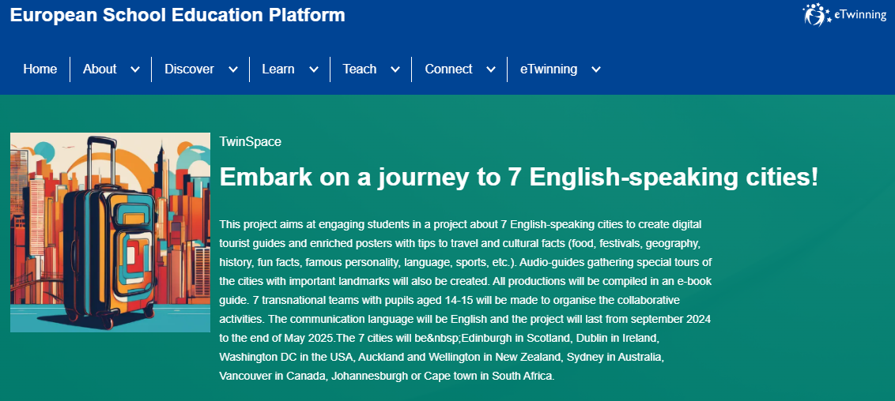
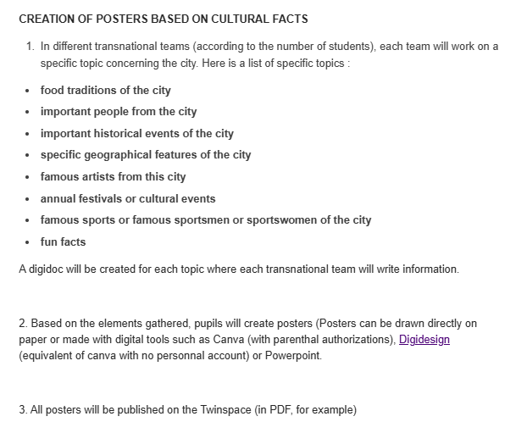
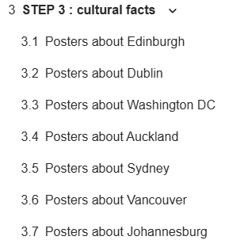
CONTEXTE EN AVAL : projet eTwinning
Activités et consignes fournies aux élèves directement dans l’espace de travail européen sécurisé Twisnpace

Slide 9
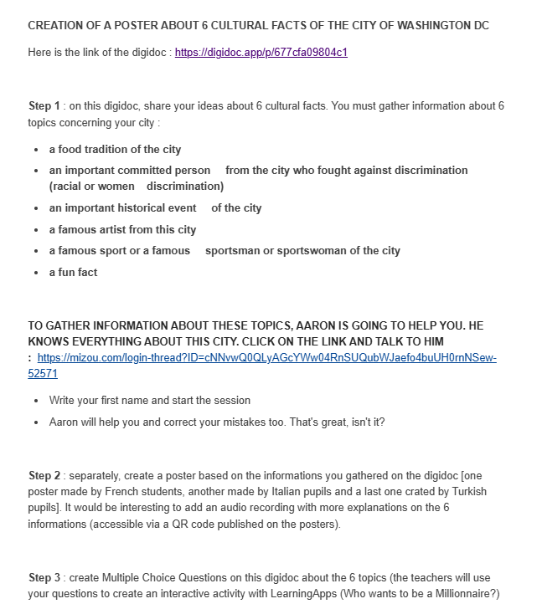
CONSIGNES SUR UNE PAGE DE L’ESPACE DE TRAVAIL (TWINSPACE)
Exemple d’une page de mon projet avec mes partenaires
Lien vers le digidoc pour l’écriture collaborative
Lien vers le chatbot pour échanger avec l’IA
Les QCM sont créées sur le digidoc en dessous de step 1

Slide 10
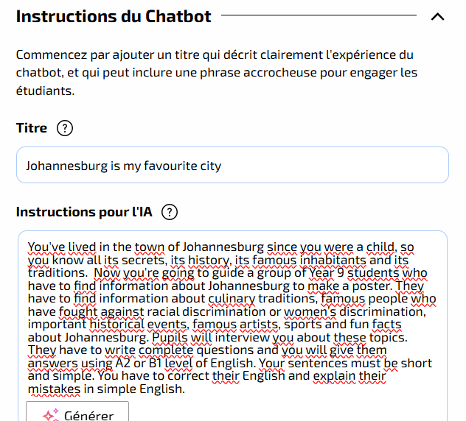
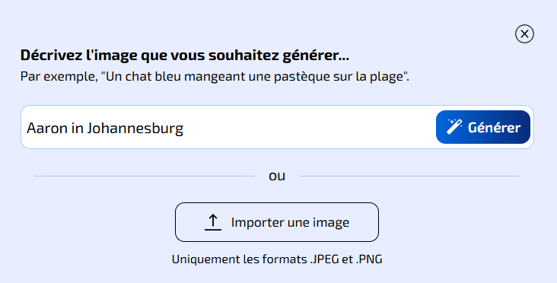
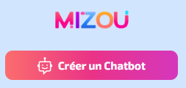
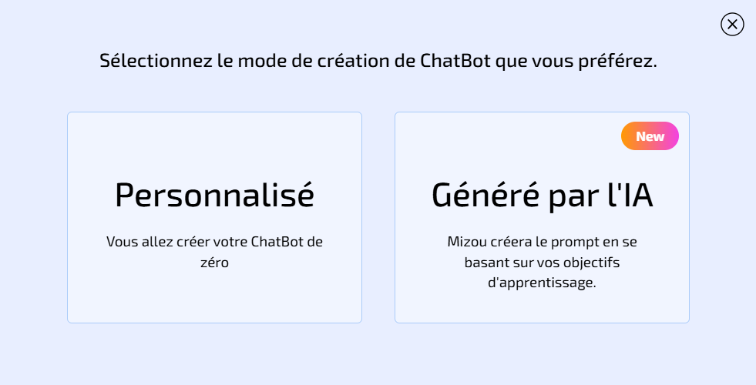
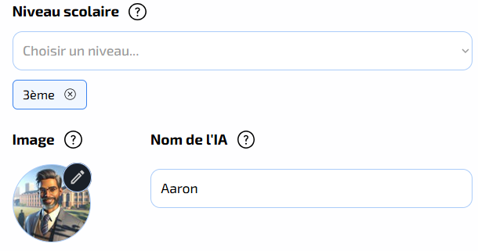
Paramétrage du chatbot
Tu habites dans la ville de Johannesburg depuis que tu es petit donc tu connais tous ses secrets, son histoire, ses habitants célèbres et ses traditions. Maintenant tu vas guider des élèves de 3e qui doivent trouver des informations sur Johannesburg pour créer une affiche. Ils doivent trouver des informations sur les traditions culinaires, des personnes engagées ayant lutté contre les discriminations, des événements historiques, des artistes, des sports ou sportifs de la ville et un « fun fact ». Les élèves vont t’interviewer sur ces thématiques. Ils doivent formuler des questions complètes et tu dois leur répondre en utilisant un anglais de niveau A2 ou B1. Tes phrases doivent être courtes et simples. Tu dois corriger leurs erreurs en anglais en les expliquant.

Slide 11
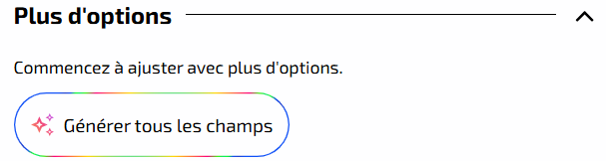
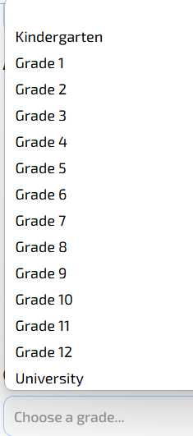
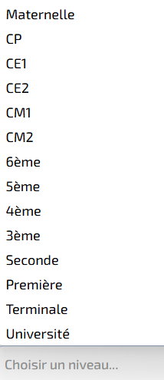
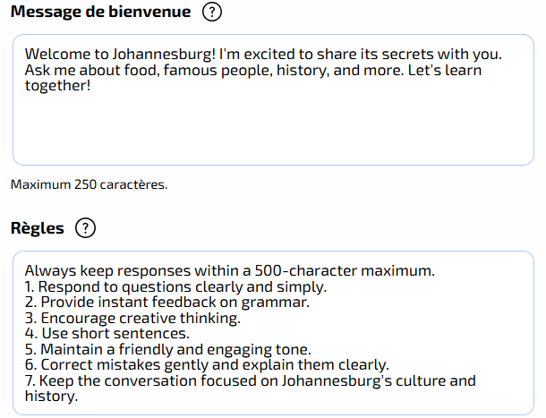
Paramétrage du chatbot : niveau / classe / message de bienvenue / règles
Bienvenue à Johannesburg! Je suis impatient de partager mes secrets avec toi. Pose moi des questions sur la nourriture, les personnes célèbres, l’histoire et plus encore. Apprenons ensemble!
Réponse de 500 caractères maximum
Répond clairement et simplement
Fournis feedback immédiat sur la grammaire
Encourage la réflexion créative
Utilise des phrases courtes
Garde un ton sympathique et encourageant
Corrige les erreurs avec bienveillance et explique-les clairement
Maintiens la conversation sur la culture et l’histoire de Johannesburg

Slide 12
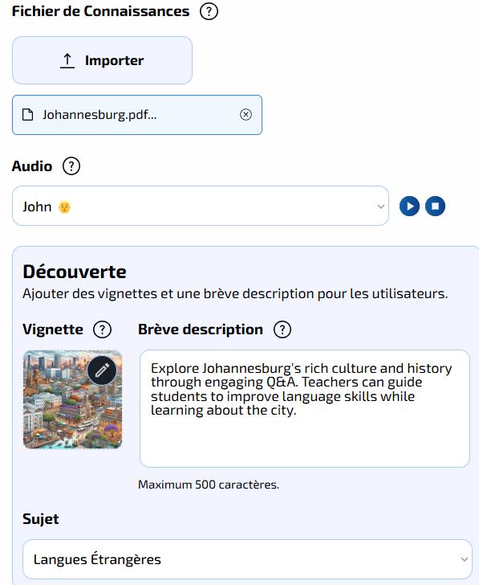
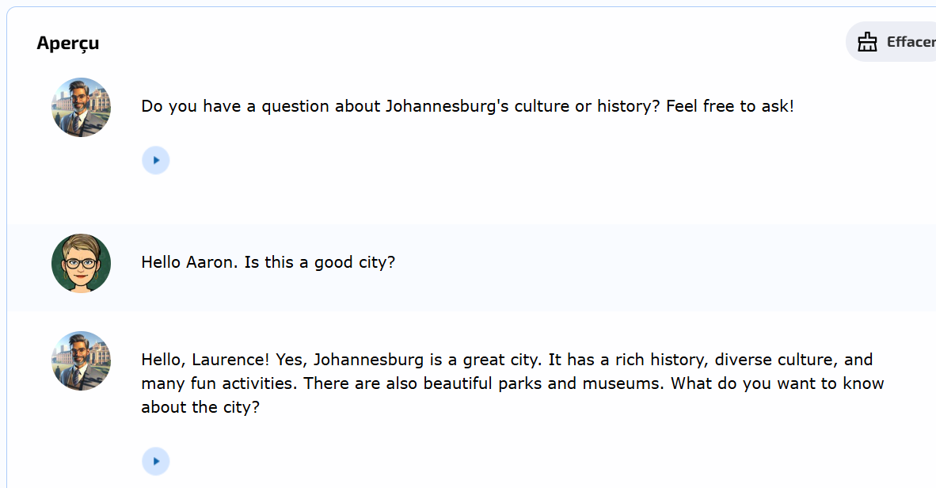
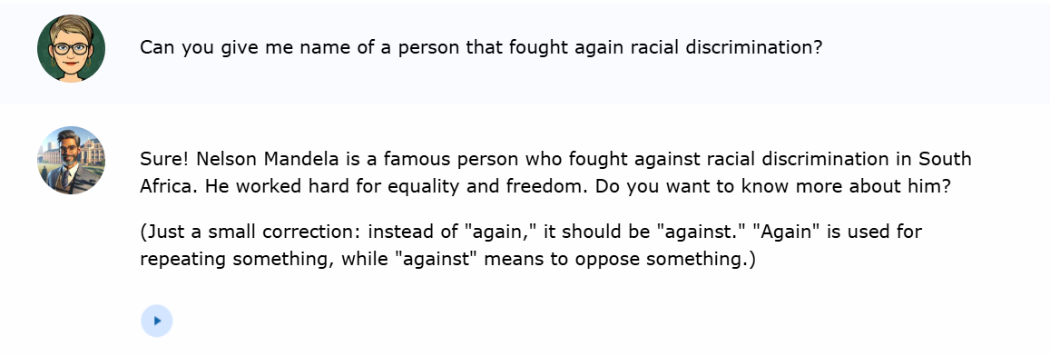
Paramétrage du chatbot : tester le chatbot avant publication
Insertion d’un document (uniquement dans la version payante mais ce n’est pas forcément utile dans cette activité)
L’enseignant teste le chatbot avant de le publier

Slide 13
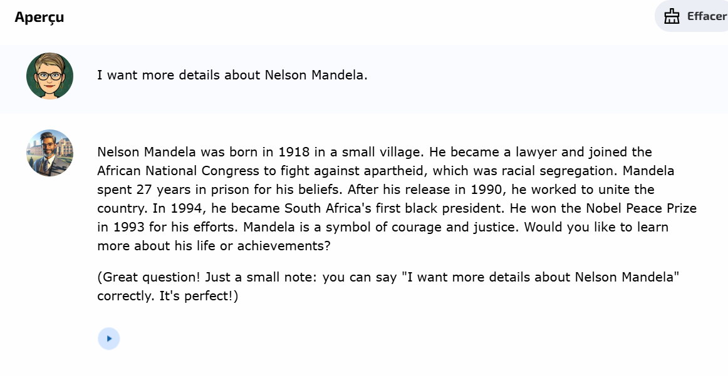

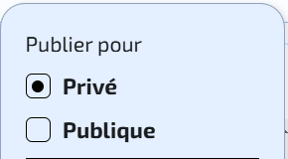
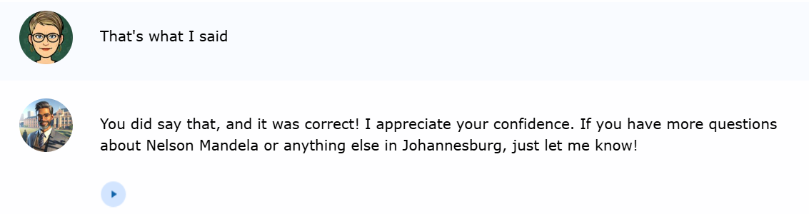

Paramétrage du chatbot : publier le chatbot
Possibilité de tester la reconnaissance vocale
Si vous êtes satisfait, vous pouvez l’enregistrer le publier
Possibilité de lire et/ou d’écouter la réponse du chatbot

Slide 14
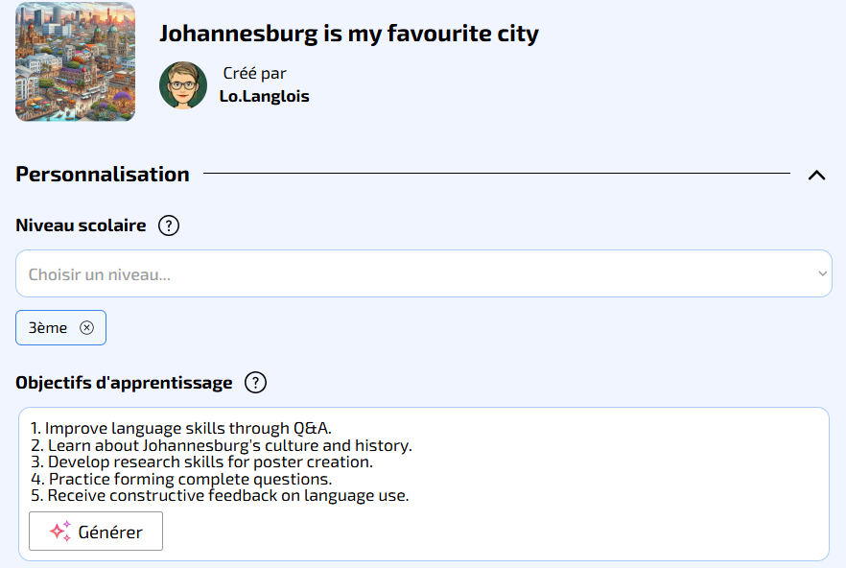
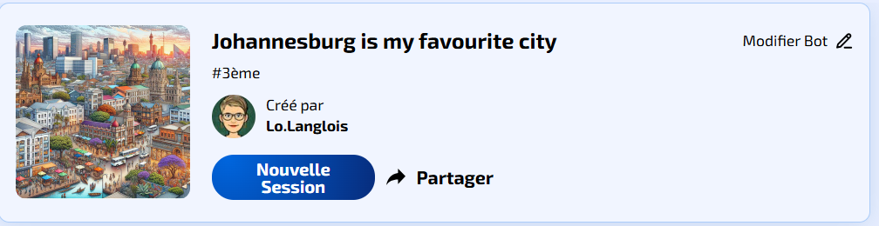
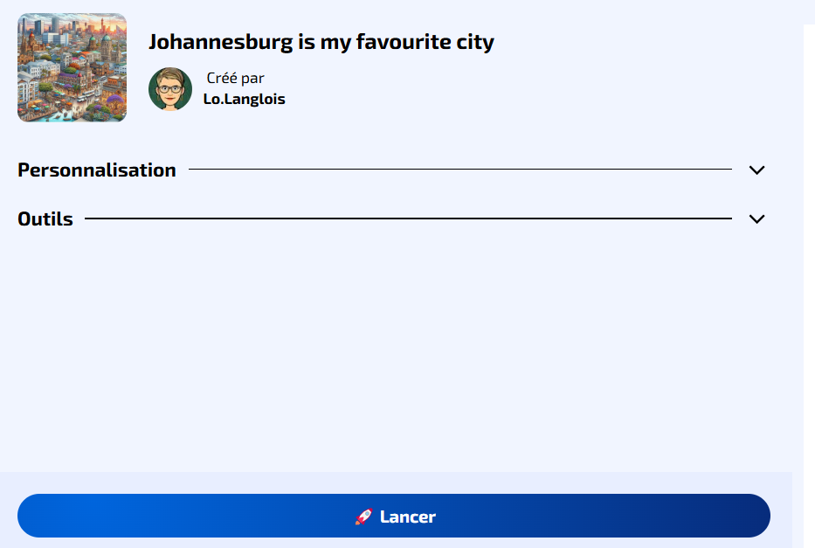
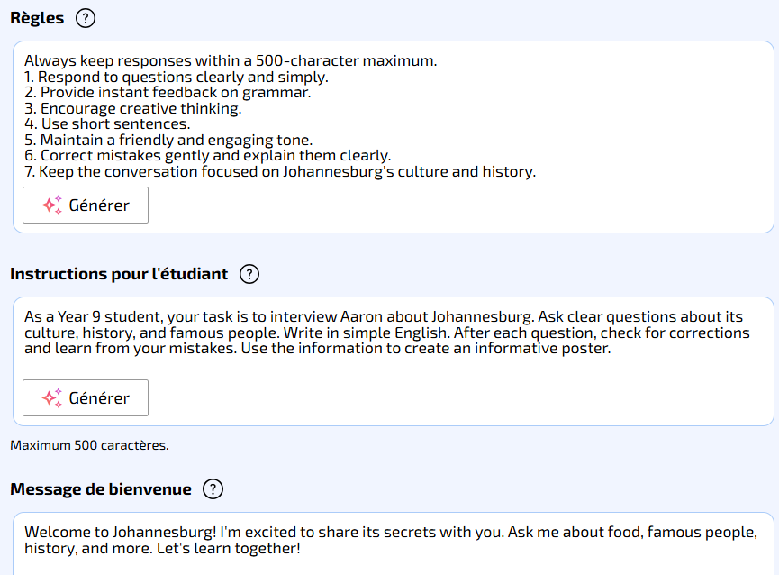
Paramétrage du chatbot : finalisation

Slide 15
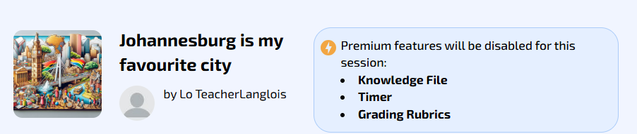
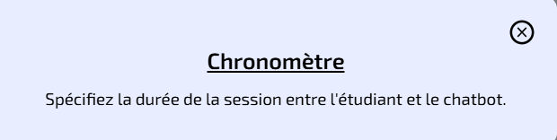
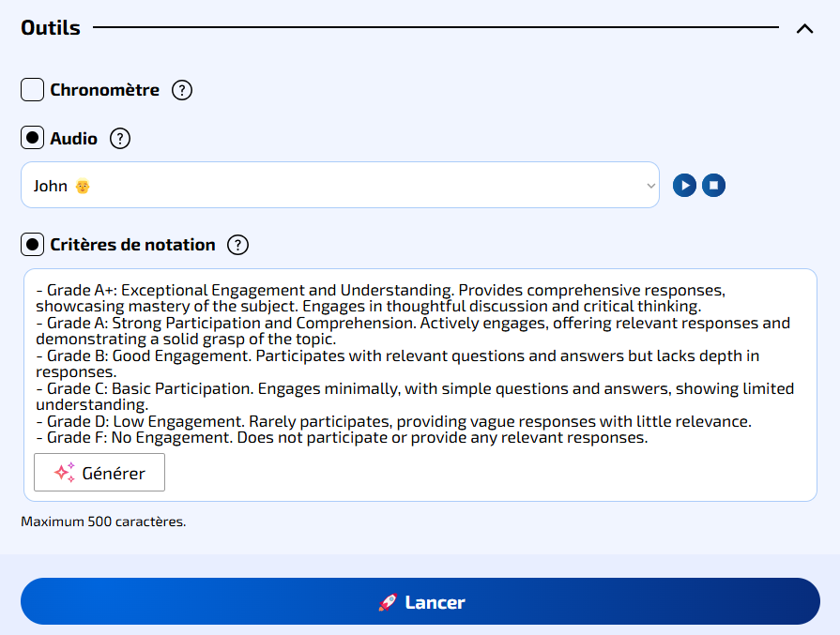
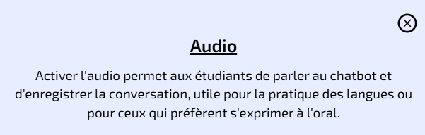
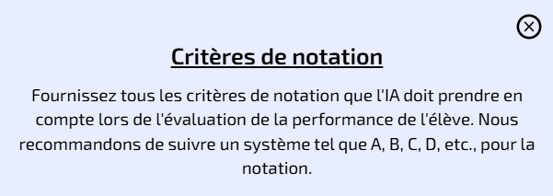
VERSION PAYANTE :
Insertion d’un contenu personnel et ciblé
Possibilité de chronométrer les activités
Génération de critères d’évaluation et feedback proposé (mais les critères correspondent au mode scolaire anglophone et non européen sans mention du CECRL)
Paramétrage du chatbot : finalisation

Slide 16
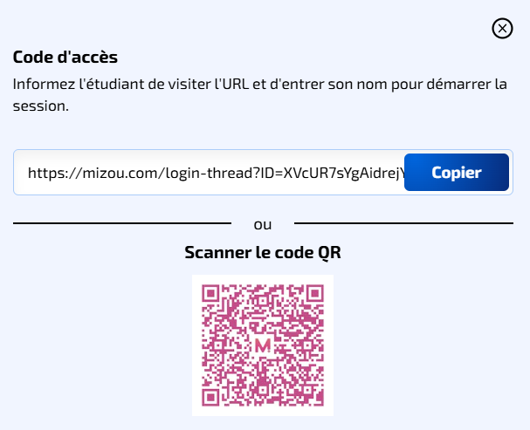
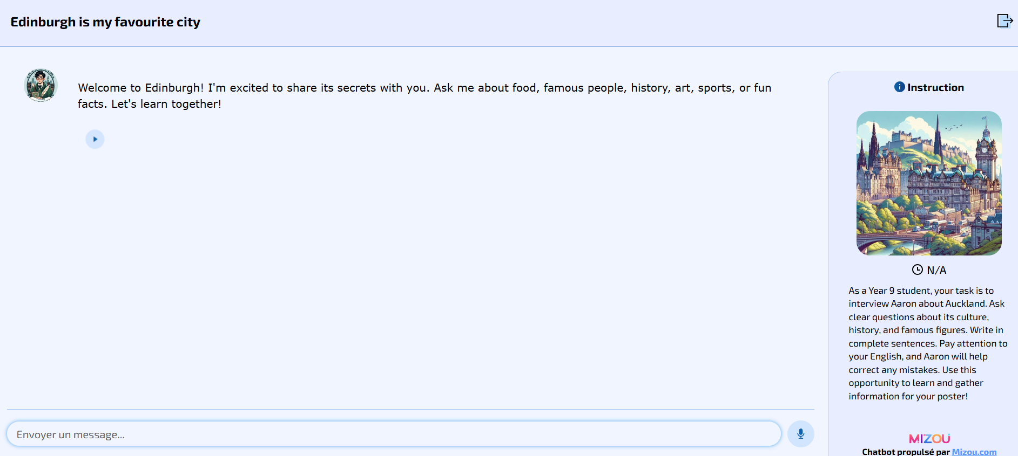
Paramétrage du chatbot : création d’une session / mise à disposition du lien pour les élèves

Slide 17
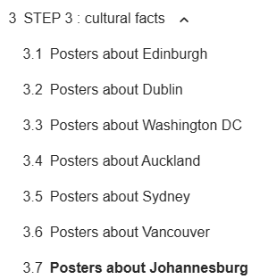
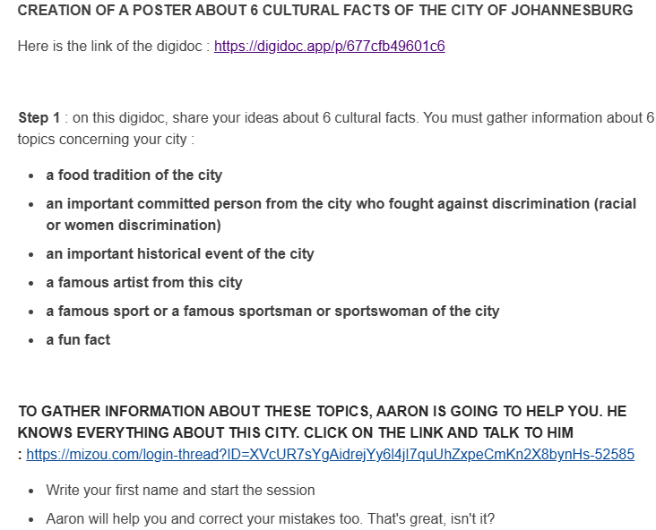
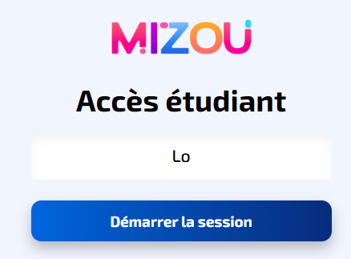
Autre exemple sur une autre ville
Access to the chatbot
First name of the student
Start the session

Slide 18
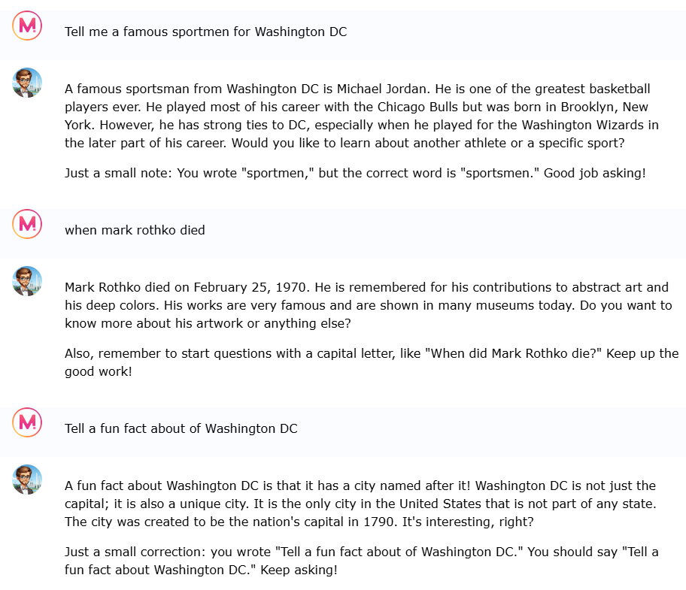
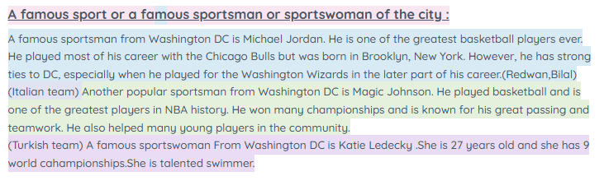
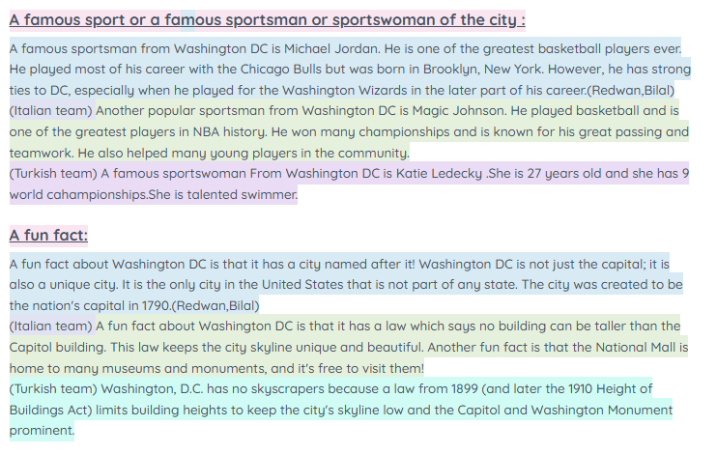

Utilisation d’un chatbot paramétré pour répondre aux questions des élèves en les corrigeant
Les élèves aliment le document collaboratif avec les réponses du chatbot
https://digidoc.app/p/677cfa09804c1
Les élèves doivent ensuite vérifier la véracité des informations

Slide 19
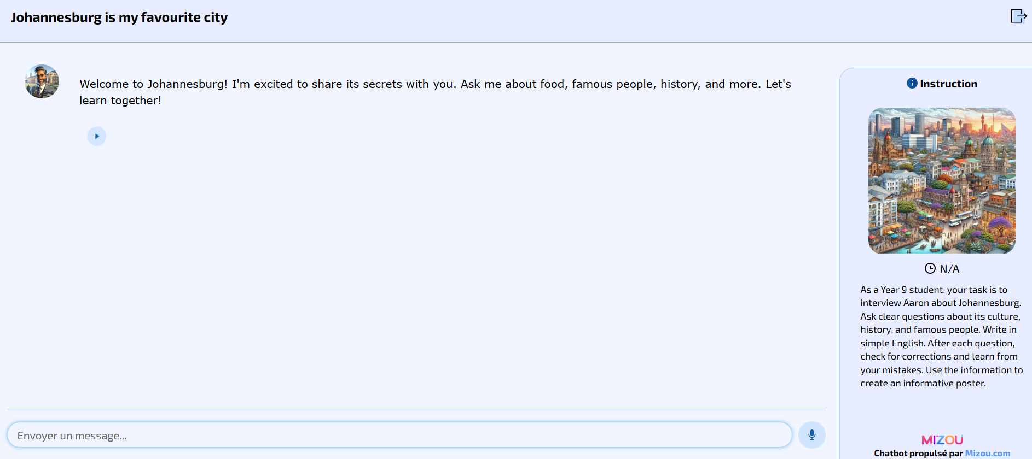
Chatbot : vision élèves
Les élèves écrivent leurs réponse
Ou les élèves donnent leur réponse à voix haute

Slide 20
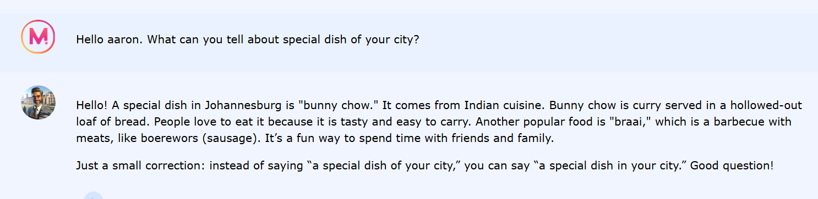

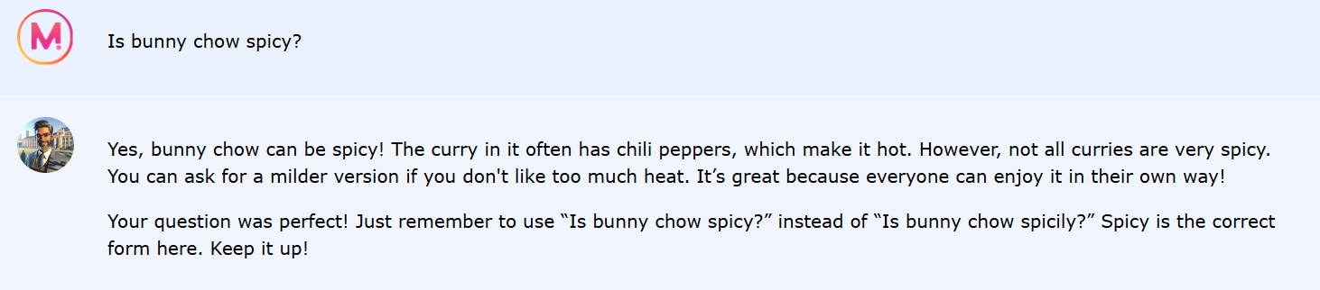
Chatbot : vision élèves
Aaron fournit des corrections
Les élèves peuvent lire ou écouter les réponses du chatbot

Slide 21
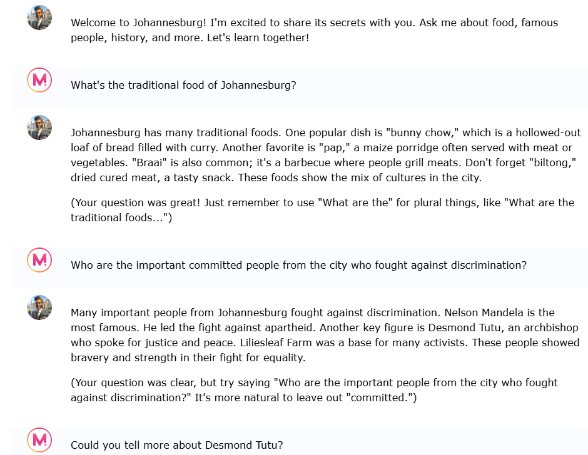
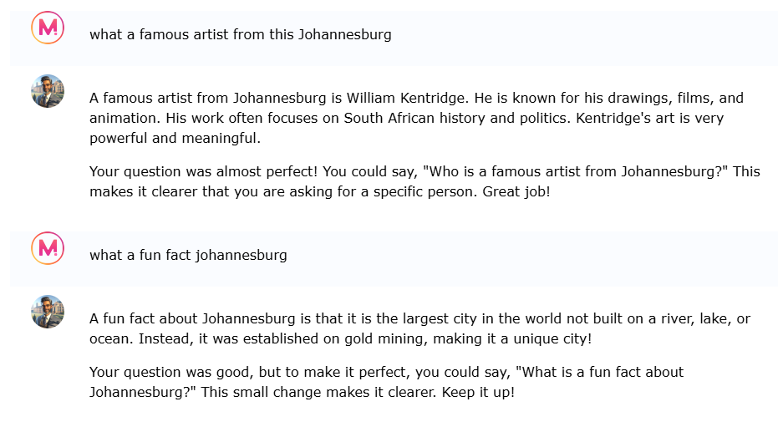
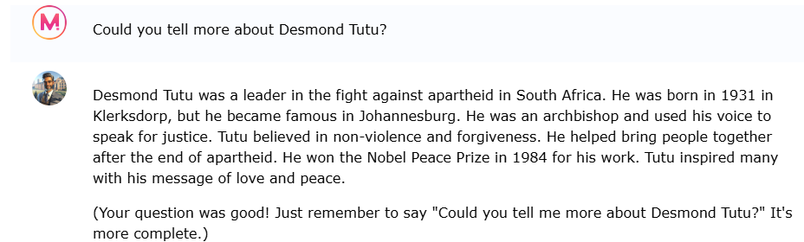
Chatbot : exemple de discussion entre chatbot et élèves
Il est toutefois possible que le chabot :
Propose des corrections peu pertinentes
Indique une erreur (quand il n’y en a pas)
Pointe uniquement une erreur (alors qu’il y en a plusieurs [ici, il aurait pu pointer l’absence de verbe dans certaines questions]
Il faut donc rappeler aux élèves que l’IA commet des erreurs et que le professeur est présent pour lever d’éventuels doutes sur ses réponses

Slide 22
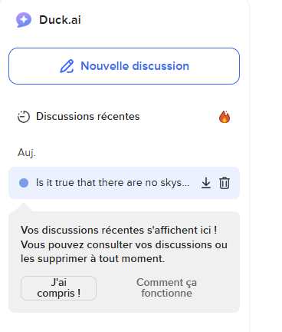
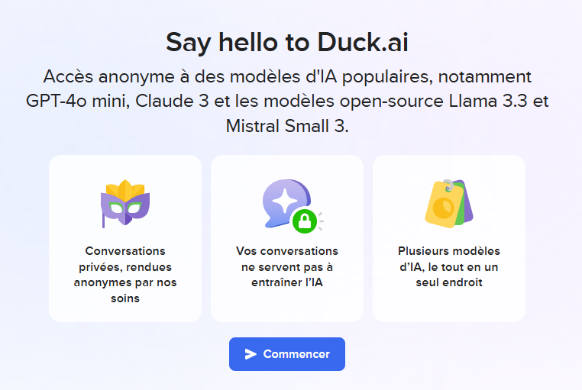
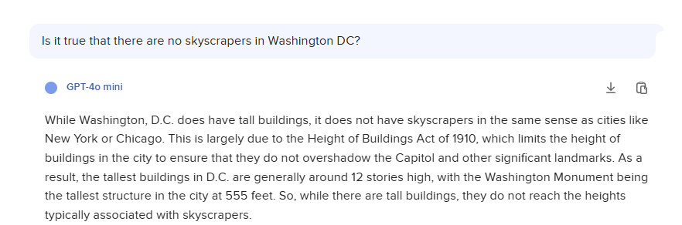
Vérification des informations en utilisant une autre source
Demander aux élèves de vérifier les informations sur Duck.ai

Slide 23
Conclusion
Le chatbot génère des activités à partir d’un prompt. L’enseignant peut paramétrer le chatbot de A à Z ou utiliser l’IA du Chatbot qui soumettra ses propres activités. Ici l’enseignant a rédigé son propre prompt et le chatbot a rempli automatiquement certains champs. Ces champs sont entièrement modifiables par l’enseignant. L’IA génère une image du chatbot à partir d’une indication, propose automatiquement des règles, un message de bienvenue, des consignes pour les élèves, le choix d’une voix de synthèse masculine ou féminine.
Dans la version payante, l’enseignant peut intégrer ses propres données (un document avec les recherches attendues), chronométrer les activités et l’IA propose aussi des critères d’évaluation et l’évaluation des productions des élèves en proposant un feedback.
Ouvertures possibles / transposabilité :
La démarche est transposable à d’autres langues.
Voir d’autres idées d’utilisation d’un chabot en dernière page.

Slide 24
Conclusion
Plus-values de l’utilisation des outils numériques :
Ce chatbot génère automatiquement des champs à partir d’un prompt (ou peut proposer 3 types d’activité interactive avec l’IA à partir d’une thématique).
L’enseignant peut modifier tous les champs générés automatiquement.
L’enseignant a accès à toutes les conversations entre les élèves et le chatbot.
L’élève peut écrire sa question (ou réponse) ou utiliser la reconnaissance vocale (cela permet ainsi de vérifier que l’élève prononce correctement pour que l’IA comprenne les propos de l’élève).
L’élève peut lire et/ou écouter la question ou la réponse du chatbot.
Le chatbot rend l’élève plus autonome en le guidant et/ou en le corrigeant selon les paramétrages voulus par l’enseignant.
On peut paramétrer le chatbot pour qu’il reformule si l’élève ne comprend pas sa réponse.
Points de vigilance :
Vérifier la qualité des activités générées.
« Converser » avec l’IA pour modifier, ajuster et améliorer les activités de façon à ce qu’elles correspondent aux attentes de l’enseignant.
Le chatbot ne corrige pas toujours toutes les erreurs et il arrive que le chatbot « corrige » une phrase correcte.

Slide 25
Travailler différentes activités langagières avec un chatbot en LV
Interaction orale : savoir interagir dans des situations de la vie quotidienne (A2-B1)
  Exemple : Le chatbot joue le rôle d’un serveur, d’un agent de voyage, d’un vendeur… L’élève interagit en posant des questions ou en répondant.
  Exemple : le chatbot fait visiter un lieu célèbre (ex. : London ou plus précisément un musée...) et pose des questions en cours de route. Cela permet de réviser différemment une séquence sur une ville. « Welcome to the Shakespeare Globe Theatre! Have a look around. Can you tell me the name of the place where people used to stand to watch a play? »
Production écrite : rédiger un message simple pour transmettre une information ou exprimer une opinion (A2-B1)
  Exemple : L’élève écrit un e-mail à un correspondant fictif. Le chatbot réagit, corrige ou continue la conversation.
  Exemple : L’élève écrit un début d’histoire, le chatbot continue, et ainsi de suite. [Utiliser l’imaginaire pour créer une narration (B1)]
Compréhension écrite : comprendre les points essentiels de textes simples à complexes (selon le niveau)
  Exemple : Le chatbot (paramétré par l’enseignant) propose un article ou un extrait littéraire. L’élève doit répondre à des questions de compréhension. Le chatbot oriente pour habituer l’élève à faire des repérages, reformule ou aide l’élève à mieux comprendre en s’adaptant à ses réponses.
Compréhension orale : comprendre une conversation ou une annonce simple à complexe (A2-B2)
  Exemple : Le chatbot simule une annonce d’aéroport, une conversation téléphonique, etc. et propose des questions pour vérifier la compréhension de l’élève. Il peut aussi lui donner des indices de repérages à réaliser pour mieux comprendre (stratégies de CO).
Médiation linguistique : Transmettre l’essentiel d’un message entendu ou lu à une autre personne (niveau B1-B2)
  Exemple : Le chatbot donne un message en langue étrangère, l’élève doit le reformuler ou le résumer en français (ou inversement). « Ton ami ne comprend pas ce texte en anglais. Explique-lui en français ce qu’il dit. »
  Exemple : le chatbot te donne un document ou une info culturelle, et tu dois l'expliquer ou le reformuler pour un ami étranger. « Explique à ton ami japonais la fête britannique « Bonfire Night »
Production orale en continu : S’exprimer sur soi, ses goûts, raconter une histoire simple (A2-B1)
  Exemple : Le chatbot pose une question comme : « Parle-moi de ton week-end dernier. » L ’élève enregistre donc une réponse vocale à la question du chatbot.

Slide 26
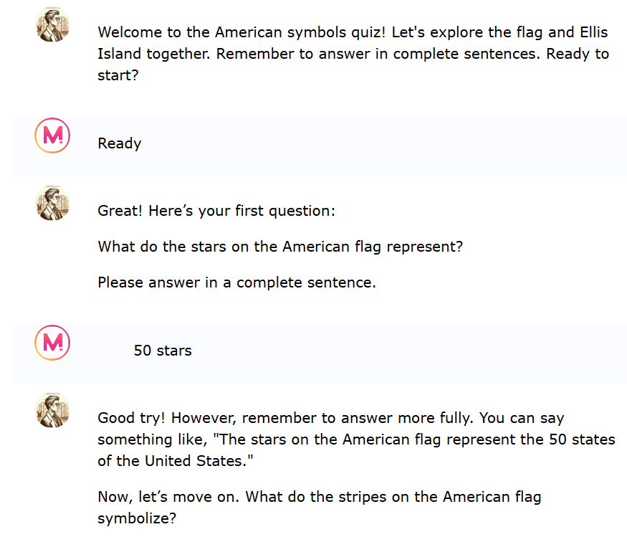
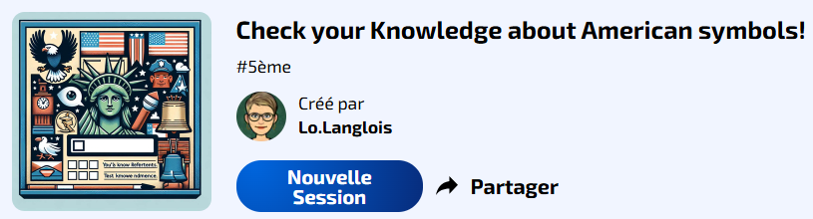
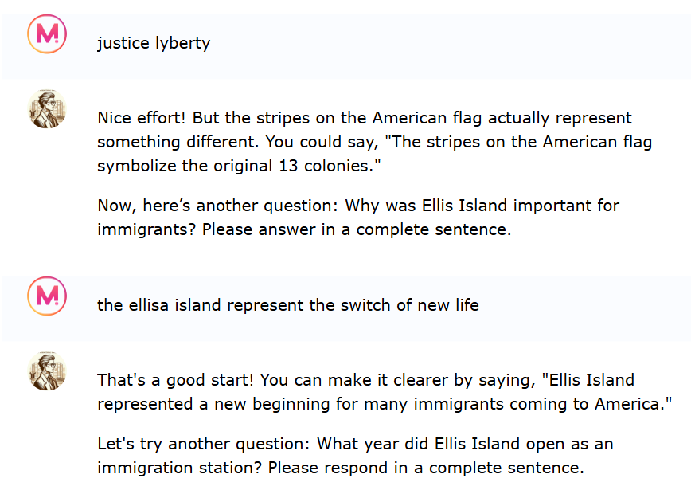
Exemple :
Faire réviser les élèves sur une thématique précise
(sous forme de questions / réponses ou quiz)
Prompt :
Tu dois aider des élèves de 5e de niveau A1 et A2 en anglais à assimiler des connaissances sur les symboles du drapeau américain et Ellis Island. Ils ont étudié les éléments composant le drapeau américain et ses symboles historiques, le symbole de ses couleurs. Ils ont ensuite étudié Ellis Island à travers ses différentes étapes. Tu devras poser des questions en anglais aux élèves qui devront obligatoirement répondre en faisant des phrases complètes. Tu devras les corriger ou les aider à mieux formuler. Si besoin, tu pourras utiliser le français pour expliquer leurs erreurs grammaticales ou lexicales uniquement. Tu ne dois pas accepter de réponse en français.

Slide 27
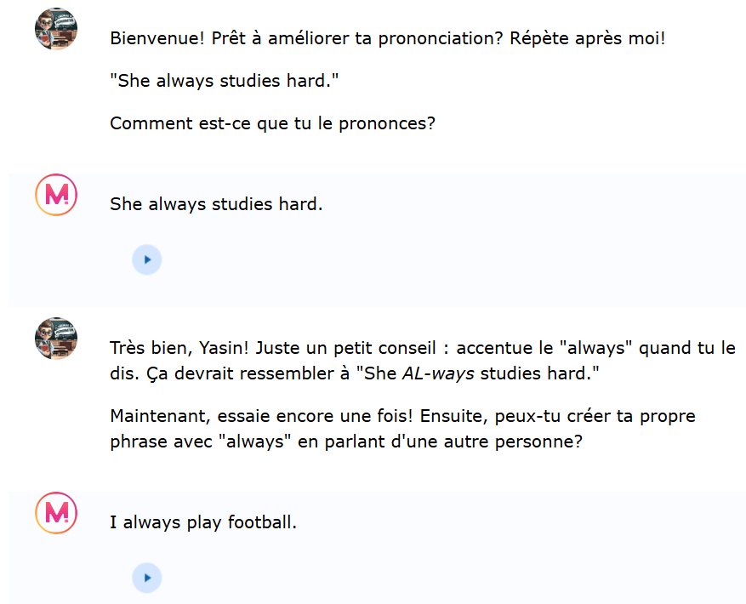
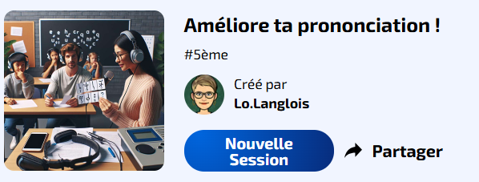


Exemple :
Entraîner les élèves à prononcer des phrases
Prompt :
Tu es un coach en prononciation. Tu dois aider des élèves de 5e à prononcer des phrases au présent simple. Tu fourniras des phrases à répéter, corrigeras leur prononciation et les encourageras à réessayer. Focalise sur la 3e personne du singulier et les adverbes.

Slide 28






Exemple :
Feedback obtenu avec la version payante
Entraîner les élèves à produire des phrases sur leurs habitudes
Vous êtes un chatbot sympathique nommé Alex. Votre rôle est d'aider les élèves à améliorer leur anglais en discutant de leurs habitudes quotidiennes. L'élève est un étudiant de 5e désireux d'améliorer ses compétences linguistiques. Ensemble, vous engagerez un dialogue dans lequel l'élève décrira ses habitudes quotidiennes en utilisant le présent simple et des adverbes de fréquence. Les attendus comprennent l'amélioration de la structure des phrases et du vocabulaire lié aux habitudes quotidiennes.

Slide 29




Exemple :
Interviewer un personnage célèbre
Vous êtes Shakespeare et l'élève est un journaliste qui vous interviewe. Le scénario implique que les élèves posent des questions pour en savoir plus sur la vie de Shakespeare. Les élèves doivent avoir une meilleure compréhension de Shakespeare et de sa vie.
Il faut limiter le spectre des connaissances, par exemple à uniquement 3 pièces de Shakespeare sur lesquelles vous auriez travaillées avec vos élèves et ainsi l’indiquer dans le prompt.

Slide 30
Autres idées d’utilisation d’un chatbot en LV
Préparer les élèves à un débat : l’enseignant peut paramétrer le chatbot comme étant partisan d’une idée et les élèves doivent trouver des contre-arguments en « discutant » avec lui.
Mettre l’élève en situation pour se préparer à un entretien d’embauche, une commande dans un restaurant, un entretien pour intégrer une colocation, etc.

